Slide 1

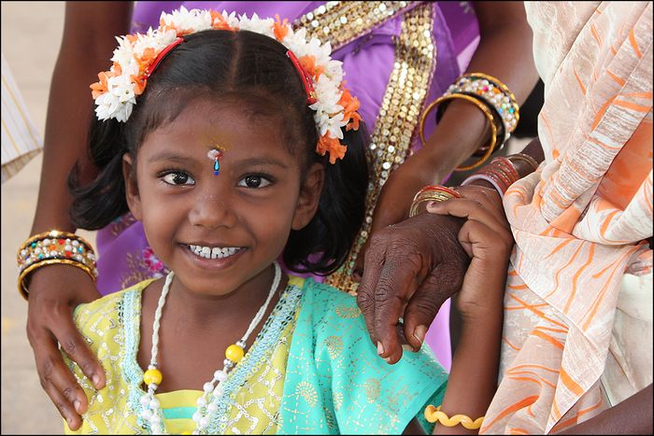
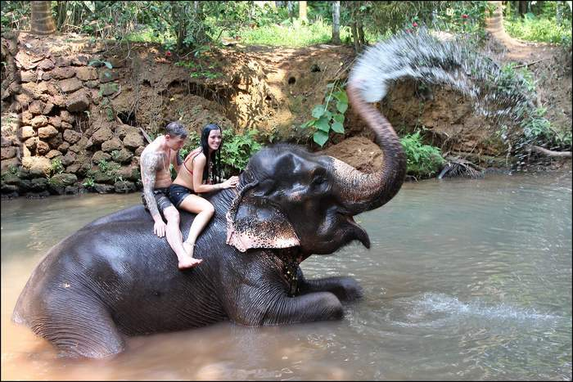
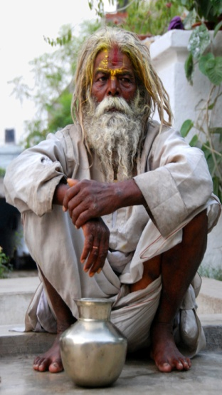
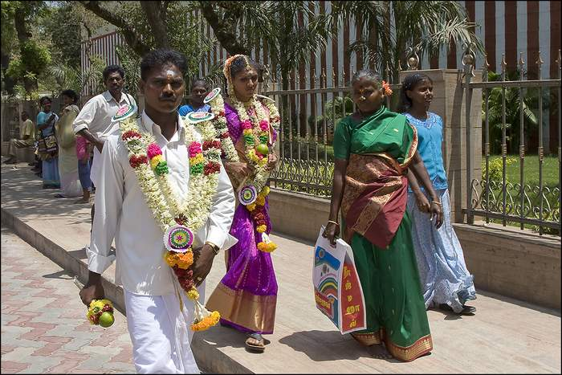
KLUB MŁODEGO PODRÓŻNIKA
Nasza pierwsza podróż!
W sobotę 08.10.2011 r.
odbyliśmy naszą pierwszą egzotyczną podróż
do INDII
Słuchaliśmy tradycyjnej indyjskiej muzyki, oglądaliśmy twarze, stroje indyjskich dzieci i dorosłych, przyglądaliśmy się lokalnym zwyczajom i obrzędom oraz poznawaliśmy faunę i florę Indii.
Wiemy już jak bawią się indyjskie dzieci, znamy obraz życia codziennego oraz historię „siódmego cudu świata” – Taj Mahal.
Wąchaliśmy indyjskie kadzidełka, dotykaliśmy prawdziwych, indyjskich monet.
Aktywnie odpowiadaliśmy na zagadki i pytania
o kulturę i atrakcje Indii – poznaliśmy historię pewnego słonia, gekona oraz chłopca Hasana – małego-wielkiego podróżnika, miłośnika Polski.
Fot. B. Dubaniewicz, G. Funke, M. Widerski / LM Promotion Tel. 663 664 440

